Slide 1
CAMBIOS DE USO DE SUELO
EN EL CONTEXTO DEL ORDENAMIENTO ECOLÓGICO LOCAL DEL MUNICIPIO DE GÓMEZ PALACIO.

Slide 2
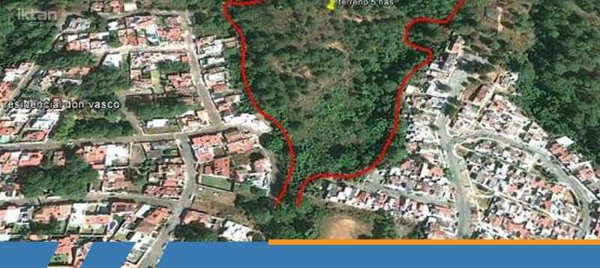
INTRODUCCIÓN
¿Qué es el CUS (Cambio de Uso de Suelo)?
De acuerdo al glosario de la Secretaria de Medio Ambiente y Recursos Naturales (SEMARNAT), define el cambio de uso de suelo (CUS) como “la remoción total o parcial de la vegetación en terrenos forestales, para destinarlos a actividades no forestales.”
¿Qué es el Ordenamiento Ecológico?
De acuerdo al Articulo 2, Fracción XXIV de la Ley General del Equilibrio Ecológico y Protección al Ambiente (LGEEPA) define el Ordenamiento Ecológico como “El instrumento de política ambiental cuyo objeto es regular o inducir el uso del suelo y las actividades productivas, con el fin de lograr la protección del medio ambiente y la preservación y el aprovechamiento sustentable de los recursos naturales”.

Slide 3
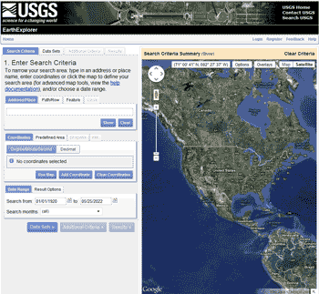
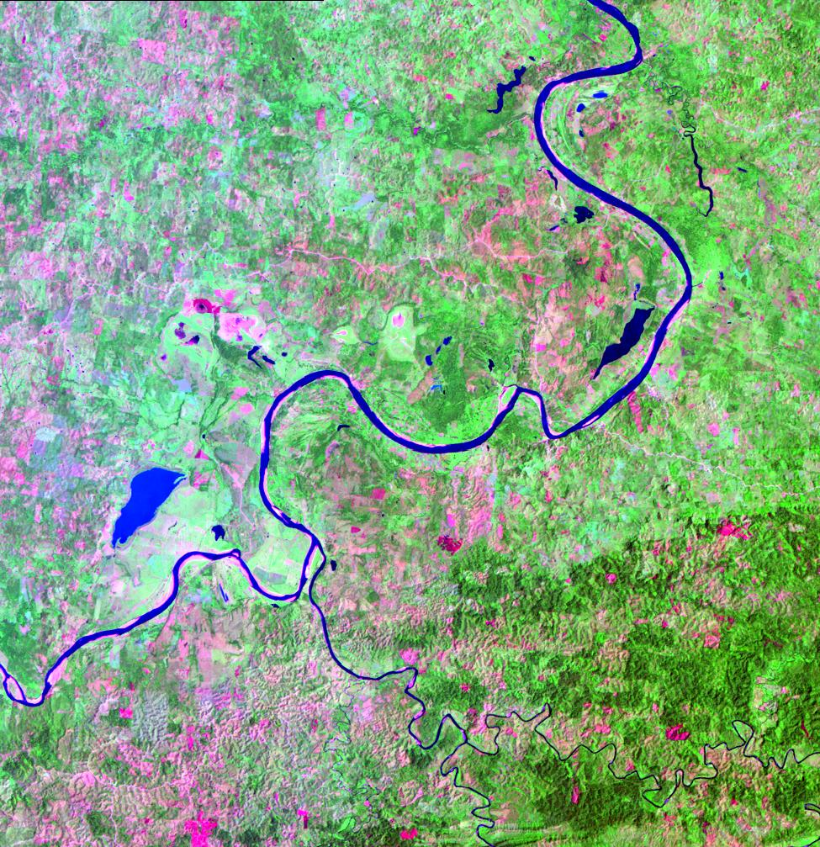
METODOLOGÍA PARA EL ANALISIS DE LOS CUS EN EL CONTEXTO DEL ORDENAMIENTO ECOLÓGICO
OCTUBRE, 2014
Asentamientos humanos | AH
Agricultura | A
Matorral xerófilo | MX
Vegetación de desiertos arenosos y halófila | VDAH
Matorral xerófilo en montaña | MXM
Vegetación en estado de recuperación | VER
IMÁGENES SATELITALES
OCTUBRE, 2019
Tasa de cambio = (Valor de cambio / Valor total ) x 100 = superficie de cambio en porcentaje (%)
LANDSAT 8

Slide 4
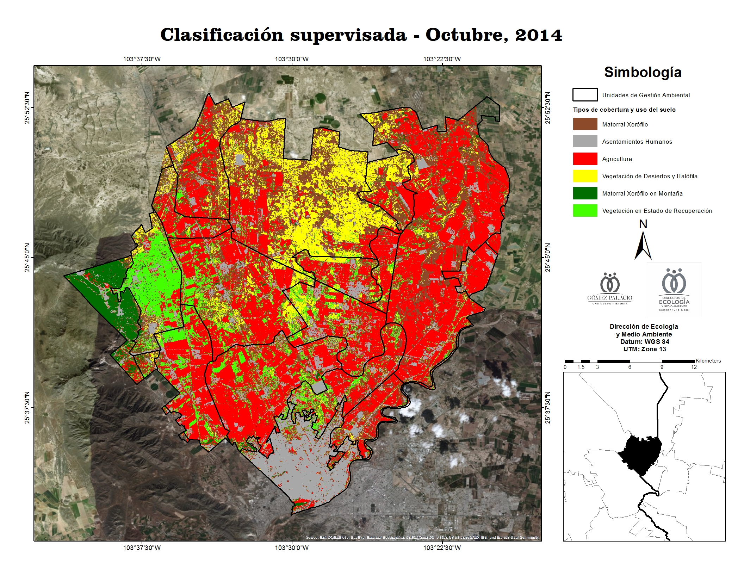
RESULTADOS
OCTUBRE, 2014
Cobertura | Superficie (hectáreas)
Asentamientos humanos | 11,428
Agricultura | 34,367
Matorral xerófilo | 17,967
Vegetación de desiertos arenosos y halófila | 9,464
Matorral xerófilo de montaña | 2,806
Vegetación en estado de recuperación | 8,177

Slide 5
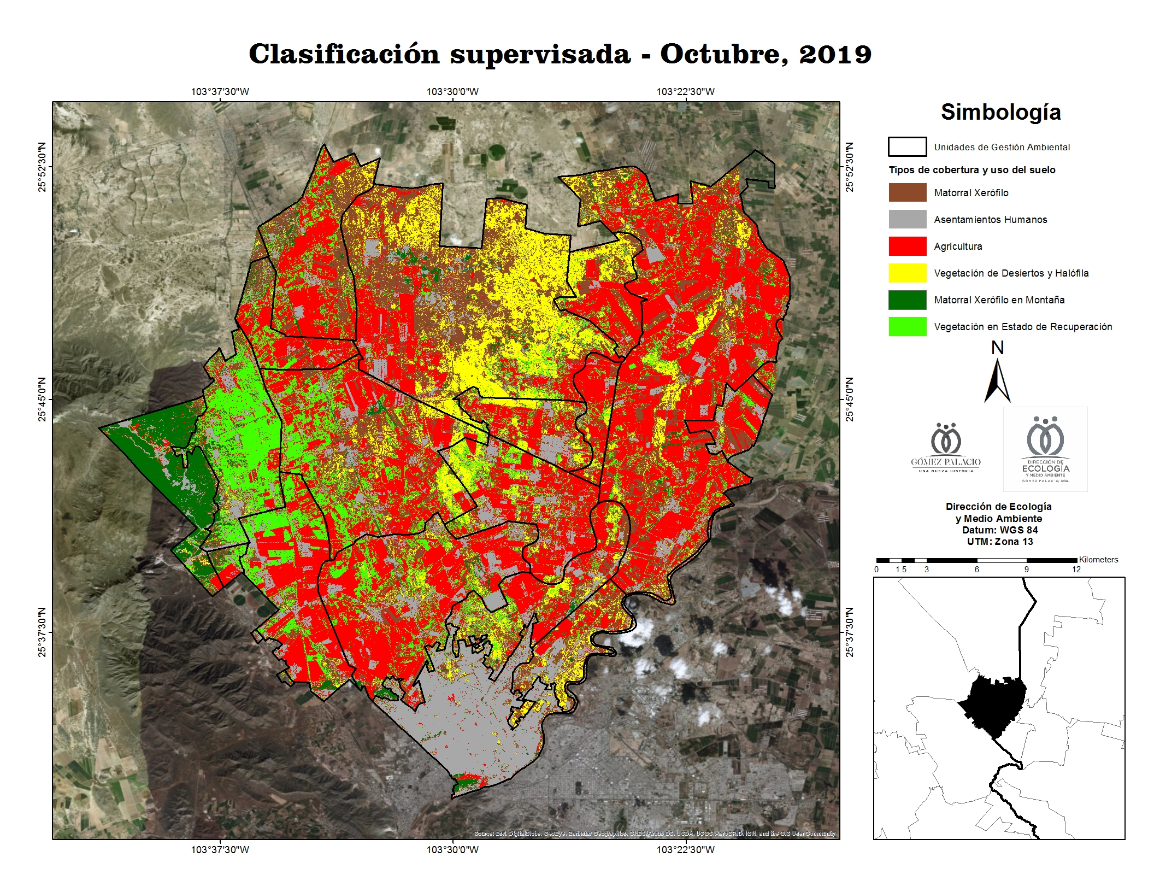
RESULTADOS
OCTUBRE, 2019
Cobertura | Superficie (hectáreas)
Asentamientos humanos | 12,506
Agricultura | 30,715
Matorral xerófilo | 18,018
Vegetación de desiertos arenosos y halófila | 8,860
Matorral xerófilo de montaña | 3,638
Vegetación en estado de recuperación | 10,473

Slide 6
RESULTADOS
AH = ASENTAMIENTOS HUMANOS, A = AGRICULTURA, MX = MATORRAL XERÓFILO, VDAH = VEGETACIÓN DE DESIERTOS ARENOSOS Y HALÓFILA, MXM = MATORRAL XERÓFILO EN MONTAÑA, VER = VEGETACIÓN EN ESTADO DE RECUPERACIÓN.
UGA | AH | A | MX | VDAH | MXM | VER
1 | 49 | 67 | 92 | 13 | 1 | 17
2 | 269 | 205 | 258 | 15 | 2,074 | 89
3 | 430 | 1,528 | 622 | 133 | 23 | 539
4 | 916 | 4,578 | 557 | 90 | 92 | 924
5 | 315 | 1,490 | 1,698 | 533 | 53 | 190
6 | 674 | 2,269 | 4,654 | 5,511 | 47 | 345
7 | 170 | 843 | 447 | 119 | 34 | 134
8 | 723 | 4,110 | 1,366 | 756 | 34 | 1,283
9 | 1,061 | 9,730 | 4,138 | 621 | 153 | 417
10 | 336 | 801 | 534 | 59 | 13 | 45
11 | 70 | 775 | 165 | 47 | 2 | 72
12 | 642 | 2,004 | 511 | 373 | 11 | 547
13 | 177 | 784 | 127 | 15 | 2 | 14
14 | 88 | 544 | 766 | 588 | 9 | 69
15 | 523 | 2,569 | 288 | 46 | 33 | 860
16 | 4,072 | 325 | 493 | 30 | 68 | 121
17 | 39 | 60 | 125 | 25 | 26 | 48
18 | 322 | 896 | 344 | 213 | 2 | 208
19 | 458 | 428 | 581 | 232 | 106 | 2,234
Tipos de cobertura por Unidad de Gestión Ambiental (UGA) en octubre de 2014.
POLÍTICA AMBIENTAL
Aprovechamiento
Conservación
Protección
Restauración
Valores de superficie expresado en hectáreas (ha)

Slide 7
RESULTADOS
AH = ASENTAMIENTOS HUMANOS, A = AGRICULTURA, MX = MATORRAL XERÓFILO, VDAH = VEGETACIÓN DE DESIERTOS ARENOSOS Y HALÓFILA, MXM = MATORRAL XERÓFILO EN MONTAÑA, VER = VEGETACIÓN EN ESTADO DE RECUPERACIÓN.
UGA | AH | A | MX | VDAH | MXM | VER
1 | 69 | 26 | 99 | 37 | 2 | 5
2 | 294 | 116 | 234 | 25 | 2151 | 90
3 | 498 | 1,213 | 740 | 398 | 58 | 368
4 | 1,097 | 3,736 | 936 | 256 | 127 | 1,005
5 | 280 | 1,866 | 1,319 | 159 | 109 | 547
6 | 918 | 2248 | 4,484 | 5,002 | 227 | 621
7 | 133 | 910 | 334 | 13 | 65 | 291
8 | 766 | 3,307 | 1,626 | 646 | 102 | 1,826
9 | 1,128 | 9,017 | 3,694 | 991 | 214 | 1,076
10 | 405 | 310 | 646 | 349 | 22 | 57
11 | 80 | 724 | 147 | 60 | 6 | 116
12 | 713 | 1,887 | 519 | 420 | 36 | 513
13 | 166 | 578 | 270 | 19 | 5 | 80
14 | 157 | 865 | 506 | 450 | 10 | 76
15 | 594 | 2,220 | 350 | 56 | 57 | 1,043
16 | 4,306 | 154 | 386 | 92 | 118 | 53
17 | 44 | 90 | 80 | 3 | 32 | 73
18 | 342 | 770 | 338 | 290 | 18 | 227
19 | 518 | 464 | 506 | 66 | 242 | 2,243
Tipos de cobertura por UGA en octubre de 2019.
POLÍTICA AMBIENTAL
Aprovechamiento
Conservación
Protección
Restauración
Valores de superficie expresado en hectáreas (ha)

Slide 8
Comparación de la cobertura de vegetación.
Negativo: pérdida de cobertura.
Positivo: aumento de la cobertura.
Sin cambios: no se detectaron cambios significativos en su tipo de cobertura en el periodo analizado.

Slide 9
RESULTADOS
UGA | AH | A | MX | VDAH | MXM | VER
1 | 20 | -41 | 7 | 24 | 1 | -12
2 | 25 | -89 | -24 | 10 | 77 | 1
3 | 68 | -315 | 118 | 265 | 35 | -171
4 | 181 | -842 | 379 | 166 | 35 | 81
5 | -35 | 376 | 379 | -374 | 56 | 357
6 | 244 | -21 | -170 | -509 | 180 | 276
7 | -37 | 67 | -113 | -106 | 31 | 157
8 | 43 | -803 | 260 | -110 | 68 | 543
9 | 67 | -703 | -444 | 370 | 61 | 659
10 | 69 | -491 | 112 | 290 | 9 | 12
11 | 10 | -51 | -18 | 13 | 4 | 44
12 | 71 | -117 | 8 | 47 | 25 | -34
13 | -11 | -206 | 143 | 4 | 3 | 66
14 | 69 | 321 | -260 | -138 | 1 | 7
15 | 71 | -349 | 62 | 10 | 24 | 183
16 | 234 | -171 | -107 | 62 | 50 | -68
17 | 5 | 30 | -45 | -22 | 6 | 25
18 | 20 | -126 | -6 | 77 | 16 | 19
19 | 60 | 36 | -75 | -166 | 136 | 9
Pérdidas y ganancias de cobertura de suelo por UGA
Clases por UGA
POLITICA AMBIENTAL
Aprovechamiento
Conservación
Protección
Restauración
Valores de superficie expresado en hectáreas (ha)

Slide 10
Cumplimiento de Lineamientos Ecológicos por UGA
UGA | LINEAMIENTO | AH | AGR | MX | VDAH | MXM | VER | Cumplimiento | Observaciones
1 | Recuperar las condiciones ambientales de la franja del cauce que se ubica en el municipio de Gómez Palacio, y abarca 307.60 ha de la zona federal del río Nazas para fomentar espacios recreativos y plantaciones forestales nativas y favorecer la conservación de los servicios ambientales que presta esta área, así como desarrollar acciones de educación ambiental y ecoturismo. | 20 | -41 | 7 | 24 | 1 | -12 | NO | Aumento del área urbana.
2 | Promover la declaratoria como Área Natural Protegida (ANP) de 2,583 ha de Matorral Desértico Micrófilo (91.59%) y Matorral Desértico Micrófilo (8.50), para conservar los recursos naturales y culturales del Área Natural, así como las zonas de amortiguamiento alrededor del polígono de la misma. | 25 | -89 | -24 | 10 | 77 | 1 | SÍ | Se declaró como ANP Reserva Estatal a las Sierras Sarnoso La India.
3 | Aprovechar las 2,144.91 ha, de las áreas que actualmente se dedican a la agricultura de riego y actividades pecuarias para mantener volumen de producción actual, restringiendo el crecimiento de la frontera agropecuaria, disminuyendo el volumen de extracción de agua subterránea que actualmente se utiliza en un 20% considerando para esto un periodo de 15 años. Regular y controlar el crecimiento urbano e industrial orientado su desarrollo a un esquema de sustentabilidad. | 68 | -315 | 118 | 265 | 35 | -171 | SÍ | Sin aumento de superficie agrícola.
4 | Mejorar el aprovechamiento de 5,854. 25 ha, que actualmente se dedican a la agricultura de riego, para mantener su producción actual, pero restringiendo su crecimiento, promoviendo tecnologías que disminuyan el volumen de extracción de agua subterránea en un 20% considerando para esto un periodo de 15 años. Regular y controlar el crecimiento urbano e industrial, orientado su desarrollo a un esquema de sustentabilidad y un adecuado manejo de residuos sólidos. | 181 | -842 | 379 | 166 | 35 | 81 | SÍ | Disminuyó la superficie agrícola.

Slide 11
UGA | LINEAMIENTO | AH | AGR | MX | VDAH | MXM | VER | Cumplimiento | Observaciones
5 | Aprovechar sustentablemente las 3,912.43 h que actualmente se dedican actividades agrícolas de riego, mediante el uso de tecnologías más eficientes del agua, restringiendo el crecimiento de su frontera, disminuyendo el volumen de extracción de agua subterránea en un 20% considerando para esto un periodo de 15 años. Regular y controlar el crecimiento urbano e industrial orientado su desarrollo a esquemas de sustentabilidad. | -35 | 376 | 379 | -374 | 56 | 357 | NO | Aumento de superficie Agrícola.
6 | Conservar las 1,478 ha de matorral de desiertos arenosos para preservar su biodiversidad y servicios ambientales que estos proveen. Promover la restauración 6,379.99 has consideradas como áreas prioritarias para la restauración. | 244 | -21 | -170 | -509 | 180 | 276 | NO | Disminución del área de matorral.
7 | Aprovechar sustentablemente las 959.67 ha que actualmente se dedica a la agricultura de riego para mantener los volúmenes de producción actual, pero mediante el uso de tecnologías más eficientes del agua, disminuyendo el volumen de extracción de agua subterránea en un 20% considerando para esto un periodo de 15 años. Conservar las 783.09 ha de matorral desértico Micrófilo. | -37 | 67 | -113 | -106 | 31 | 157 | NO | Disminución del área de matorral y aumento del área agrícola.
8 | Aprovechar las 7076.20 ha que actualmente dedican a las actividades agropecuarias para mantener los volúmenes de producción actual mediante el uso de tecnologías más eficiente del agua, disminuyendo el volumen de extracción de agua subterránea en un 20% considerando para esto un periodo de 15 años .Regular y controlar el crecimiento industrial y de servicios, orientado su desarrollo a esquemas de sustentabilidad. | 43 | -803 | 260 | -110 | 68 | 543 | SÍ | Disminución de superficie agrícola.

Slide 12
UGA | LINEAMIENTO | AH | AGR | MX | VDAH | MXM | VER | Cumplimiento | Observaciones
9 | Aprovechar las 15,542.72 ha que se dedican a las actividades agropecuarias para mantener los volúmenes de producción actual mediante el uso de tecnologías más eficiente del agua, disminuyendo el volumen de extracción de agua subterránea en un 20% considerando para esto un periodo de 15 años. Regular y controlar el crecimiento urbano orientado su desarrollo a esquemas de sustentabilidad. Uso eficiente del agua y restaurar la Rivera del río. | 67 | -703 | -444 | 370 | 61 | 659 | SÍ | Disminución de área agrícola.
10 | Aprovechamiento sustentable de las 17,13.66 ha en donde actualmente están dedicadas a la agricultura de riego mediante tecnologías más eficiente en el uso del agua, disminuyendo el volumen de extracción de agua subterránea en un 20% considerando para esto un periodo de 15 años. Restauración en las zonas en donde se ubican los tiraderos, la planta de tratamiento y la zona contigua a la zona federal del río Nazas. Regular y controlar el crecimiento urbano e industrial orientado su desarrollo a esquemas de sustentabilidad. | 69 | -491 | 112 | 290 | 9 | 12 | SÍ | Disminución de área agrícola. .
11 | Aprovechar sustentablemente las 1,064.92 ha que se dedican a la agricultura de riego para mejorar los volúmenes de producción actual, mediante tecnologías más eficiente en el uso del agua, disminuyendo el volumen de extracción de agua subterránea en un 20% considerando para esto un periodo de 15 años. Regular y controlar el crecimiento urbano orientado su desarrollo a esquemas de sustentabilidad. | 10 | -51 | -18 | 13 | 4 | 44 | SÍ | Disminución de área agrícola.
12 | Aprovechar sustentablemente las 3883.10 ha que se dedican a las actividades agropecuarias para mejorar los volúmenes de producción actual, mediante tecnologías más eficiente en el uso del agua, disminuyendo el volumen de extracción de agua subterránea en un 20% considerando para esto un periodo de 15 años. Regular y controlar el crecimiento urbano orientado su desarrollo a esquemas de sustentabilidad. Uso eficiente del agua. | 71 | -117 | 8 | 47 | 25 | -34 | SÍ | Disminución de área agrícola.

Slide 13
UGA | LINEAMIENTO | AH | AGR | MX | VDAH | MXM | VER | Cumplimiento | Observaciones
13 | Aprovechar sustentablemente las 913.43 ha que se dedican a la agricultura de riego para mejorar sus volúmenes de producción actual, mediante el uso de tecnologías más eficientes del agua, disminuyendo el volumen de extracción de agua subterránea en un 20% considerando para esto un periodo de 15 años. Regular y controlar el crecimiento urbano, orientando su desarrollo a esquemas de sustentabilidad. | -11 | -206 | 143 | 4 | 3 | 66 | Sí | Sin aumento de AH ni AGR
14 | Restauración de 1,122.36 has de las zonas erosionadas y con vegetación natural. Aprovechar sustentablemente 630.90 ha que actualmente se dedican a la agricultura de riego, mediante el uso de tecnologías más eficientes del agua, disminuyendo el volumen de extracción de agua subterránea en un 20% considerando para esto un periodo de 15 años. Regular y controlar el crecimiento urbano orientando su desarrollo a esquemas de sustentabilidad. | 69 | 321 | -260 | -138 | 1 | 7 | NO | Aumento de superficie del área urbana y de área agrícola. Disminución de cobertura vegetal.
15 | Aprovechamiento agroindustrial en las 3,449.94 ha en donde actualmente están dedicadas a este uso, restringiendo su crecimiento de las fronteras agropecuarias. Regular y controlar el crecimiento urbano e industrial orientado su desarrollo a esquemas de sustentabilidad. Regulación en el manejo de los residuos sólidos urbanos, de manejo especial y peligroso. Conservación de las 816.45 ha de Matorral Desértico Micrófilo. | 71 | -349 | 62 | 10 | 24 | 183 | SÍ | Aumento de superficie de Matorral.
16 | Consolidación de la ciudad a través de un desarrollo urbano sustentable, atendiendo el Programa de Desarrollo Urbano. Orientando su desarrollo a un esquema de limitada expansión urbana (densificación), así como crear áreas verdes públicas, optimizar el uso del agua, mejorar la movilidad y controlar la contaminación ambiental. | 234 | -171 | -107 | 62 | 50 | -68 | NO APLICA | Regulación por parte de la autoridad municipal
17 | Restaurar las 306.16 has con matorral desértico micrófilo y el matorral desertifico rosetófilo por su biodiversidad y papel fundamental que representan para los servicios ambientales. | 5 | 30 | -45 | -22 | 6 | 25 | NO | Disminución de superficie de matorral

Slide 14
UGA | LINEAMIENTO | AH | AGR | MX | VDAH | MXM | VER | Cumplimiento | Observaciones
18 | Aprovechamiento agroindustrial sustentable en las 1,854.71 has en donde actualmente están dedicadas a este uso, mediante el uso de tecnologías más eficientes del agua, disminuyendo el volumen de extracción de agua subterránea en un 20% considerando para esto un periodo de 15 años. Regular y controlar el crecimiento urbano orientado su desarrollo a esquemas de sustentabilidad. Regulación en el manejo de los residuos sólidos urbanos y de manejo especial. Conservación de las 236.40 has de vegetación de Desiertos arenosos. | 20 | -126 | -6 | 77 | 16 | 19 | SI | Aumento de superficie de VDAH
19 | Conservar las 3,356 ha de matorral de Desértico Micrófilo y Rosetófilo, para preservar la biodiversidad y servicios ambientales que estos proveen. Restauración de las zonas erosionadas y deterioradas o contaminadas, así como ordenar los aprovechamientos agrícolas y consolidar las áreas industriales. | 60 | 36 | -75 | -166 | 136 | 9 | NO | Disminución de superficie de matorral
Conclusiones
11 UGAs con cumplimiento de Lineamiento Ecológico.
7 UGAs sin cumplimiento.
1 UGA de jurisdicción municipal.
Estos resultados son considerando solo el análisis de CUS, cabe destacar que hay otros elementos del Lineamiento Ecológico que no fueron evaluados.

Slide 15
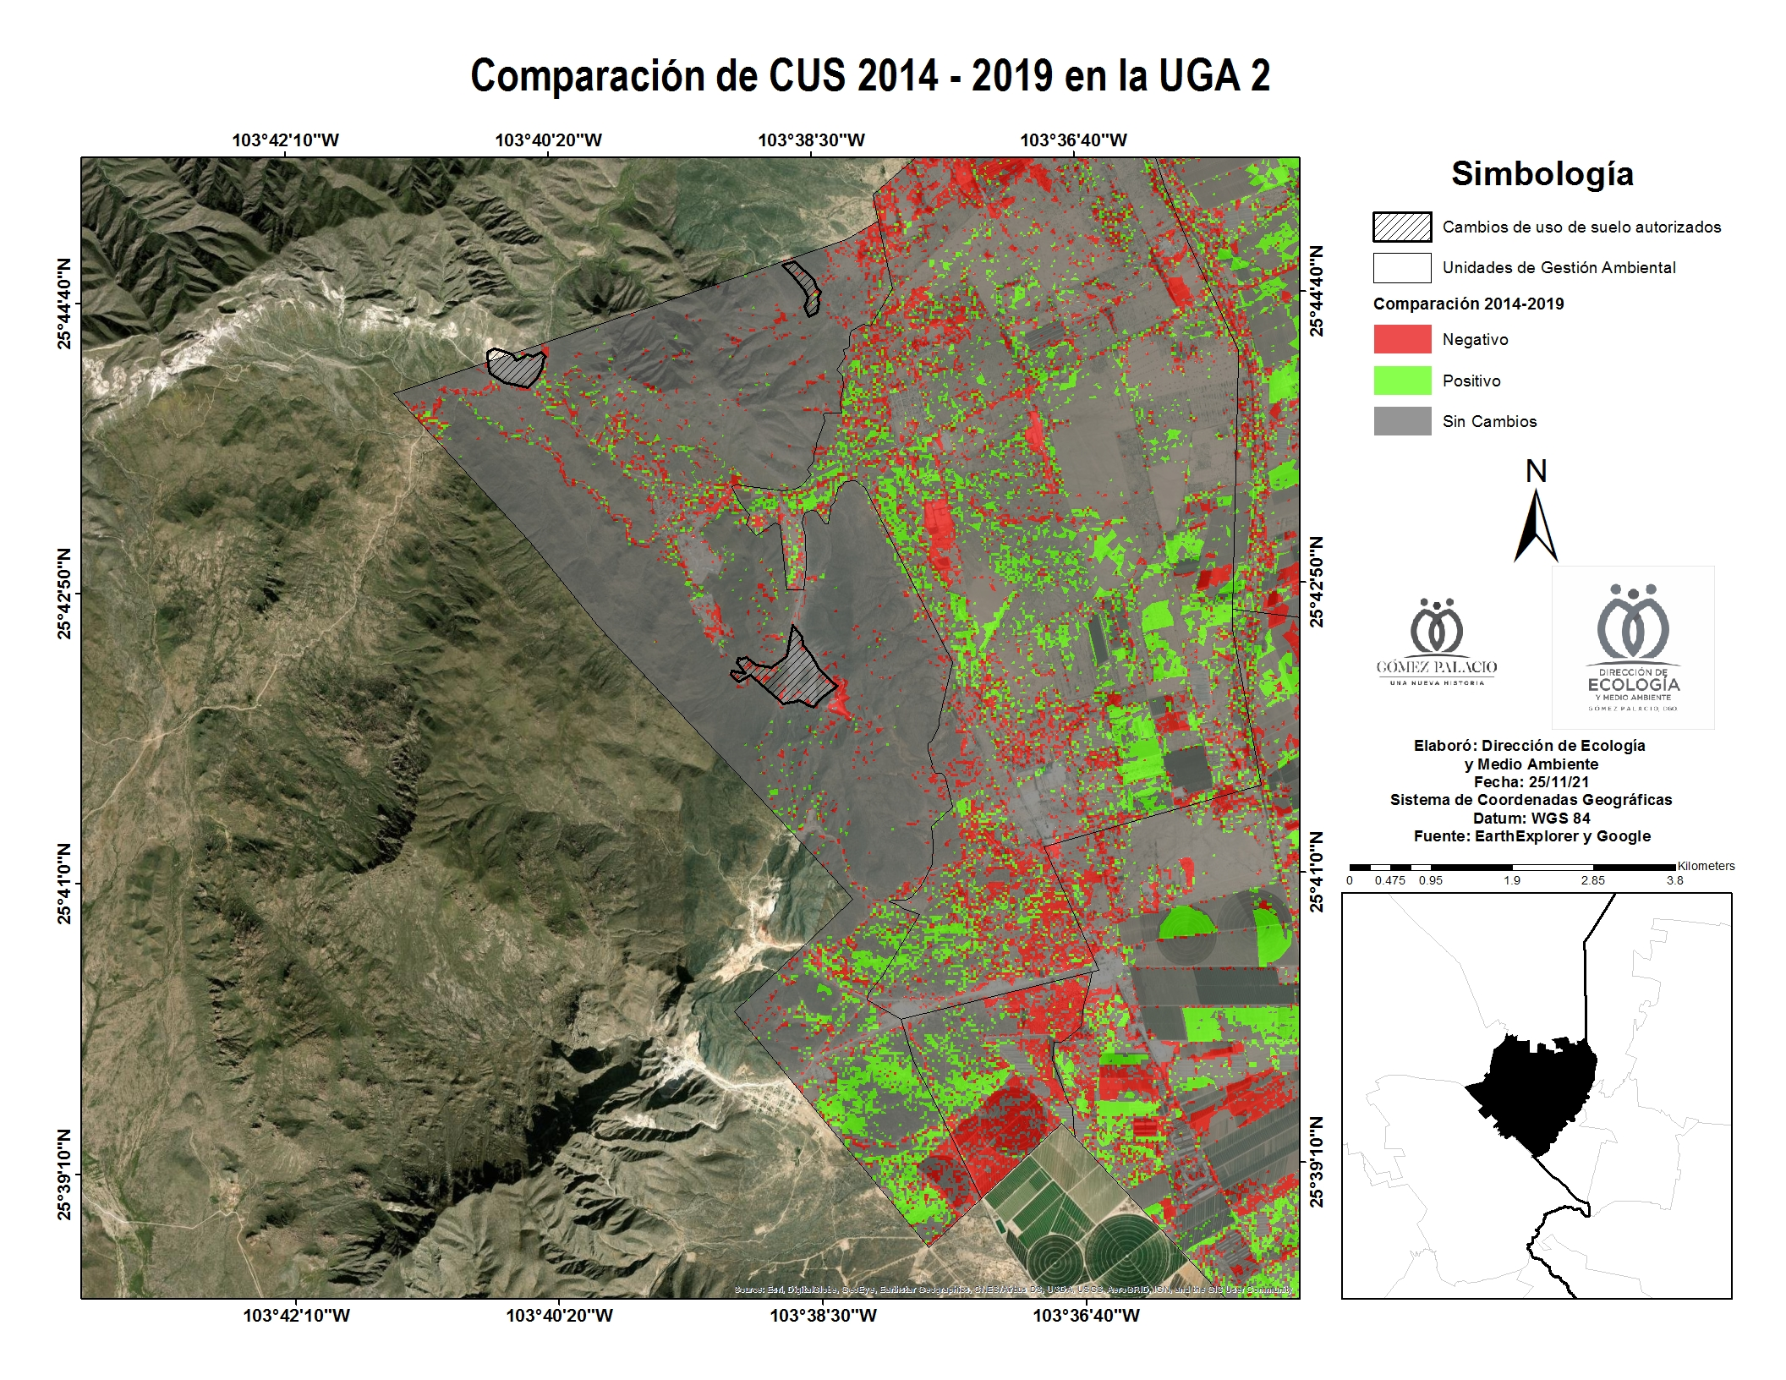
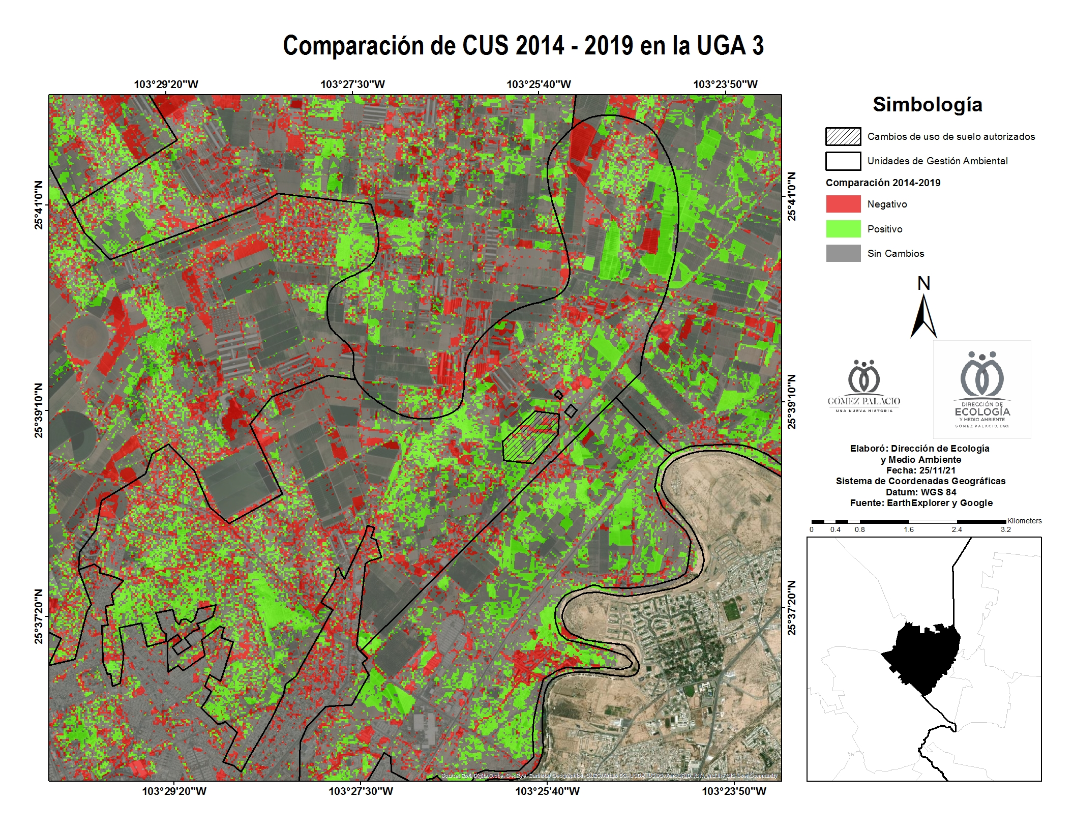
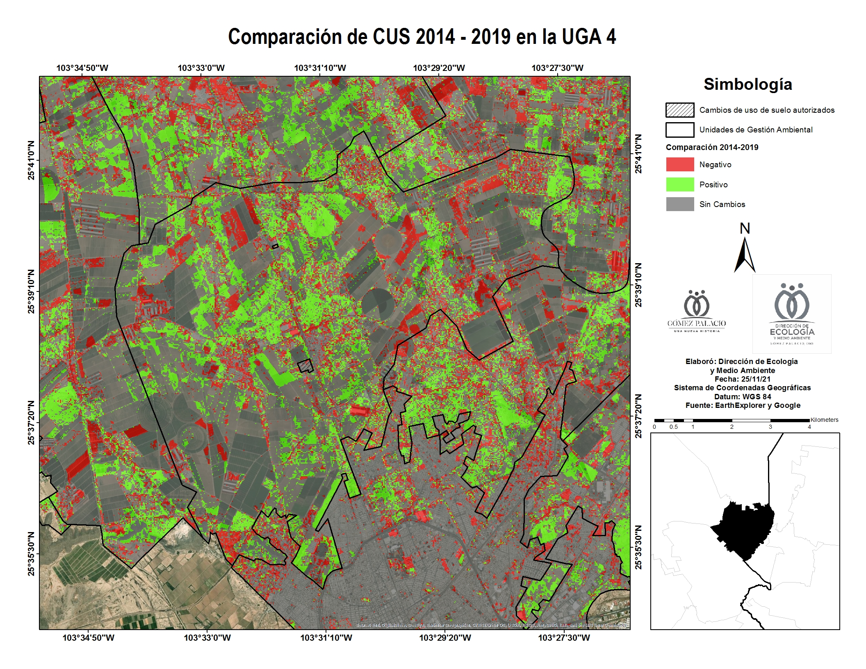
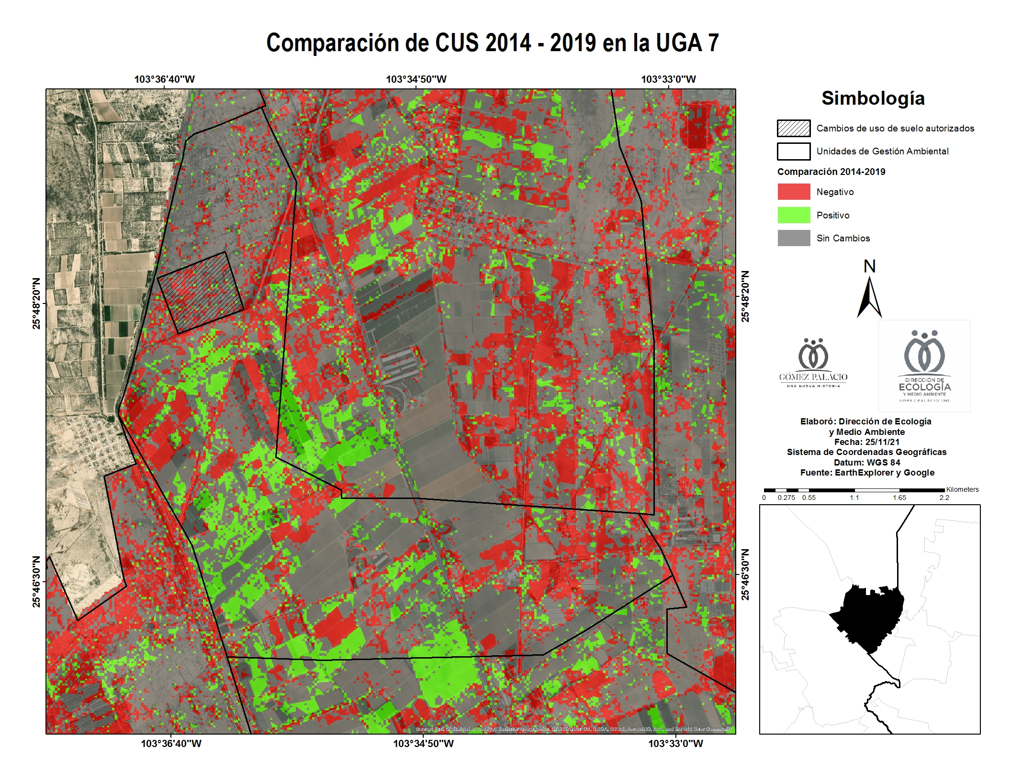
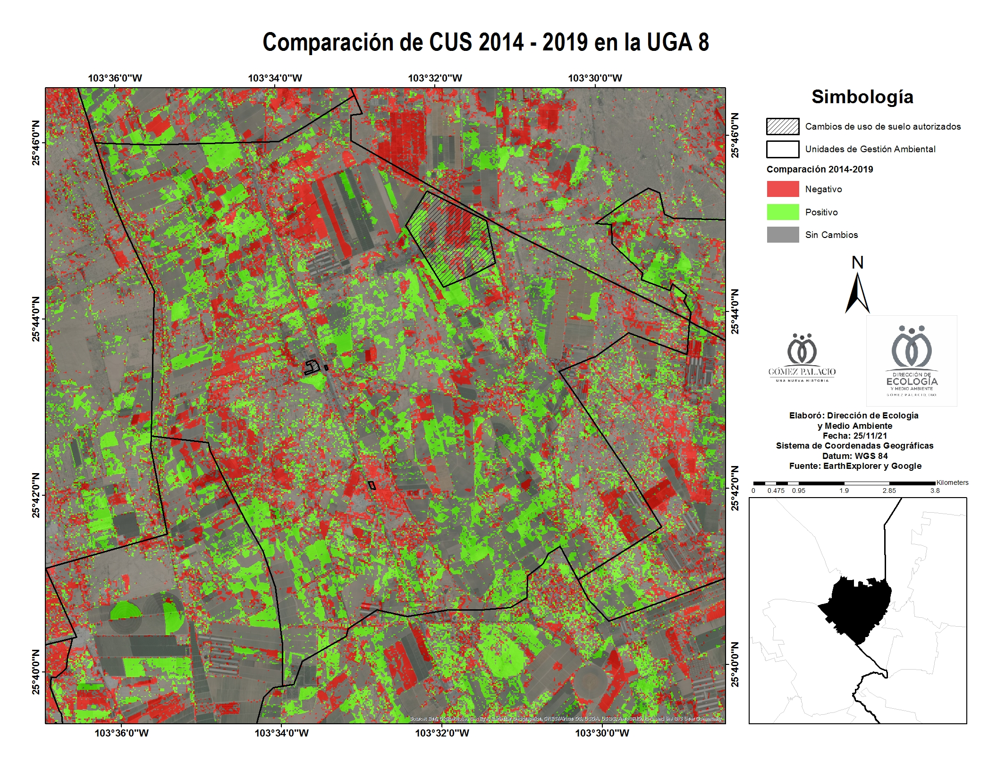
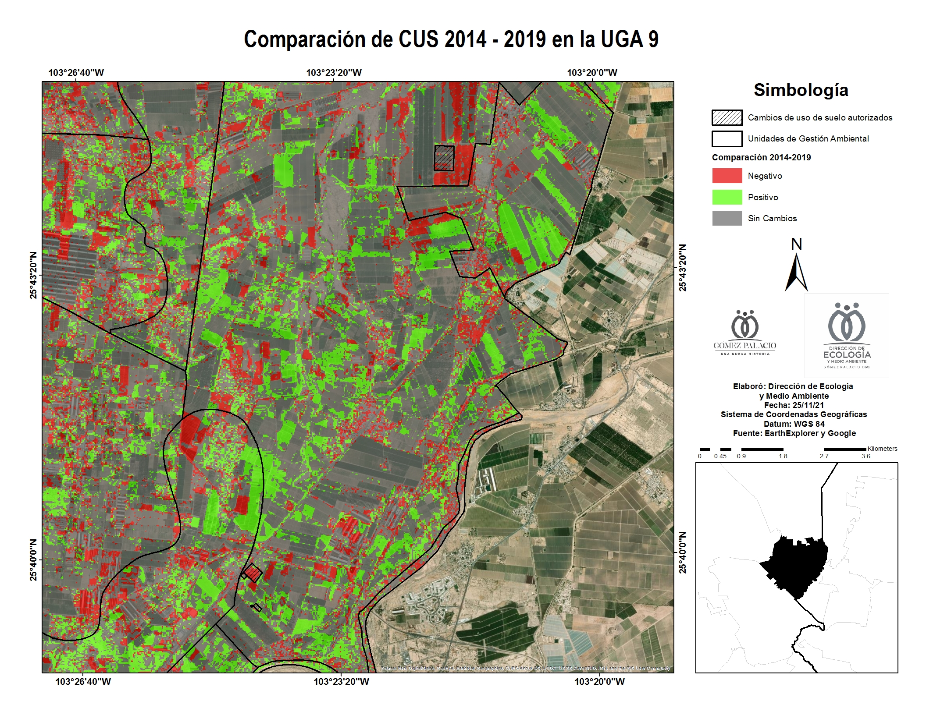
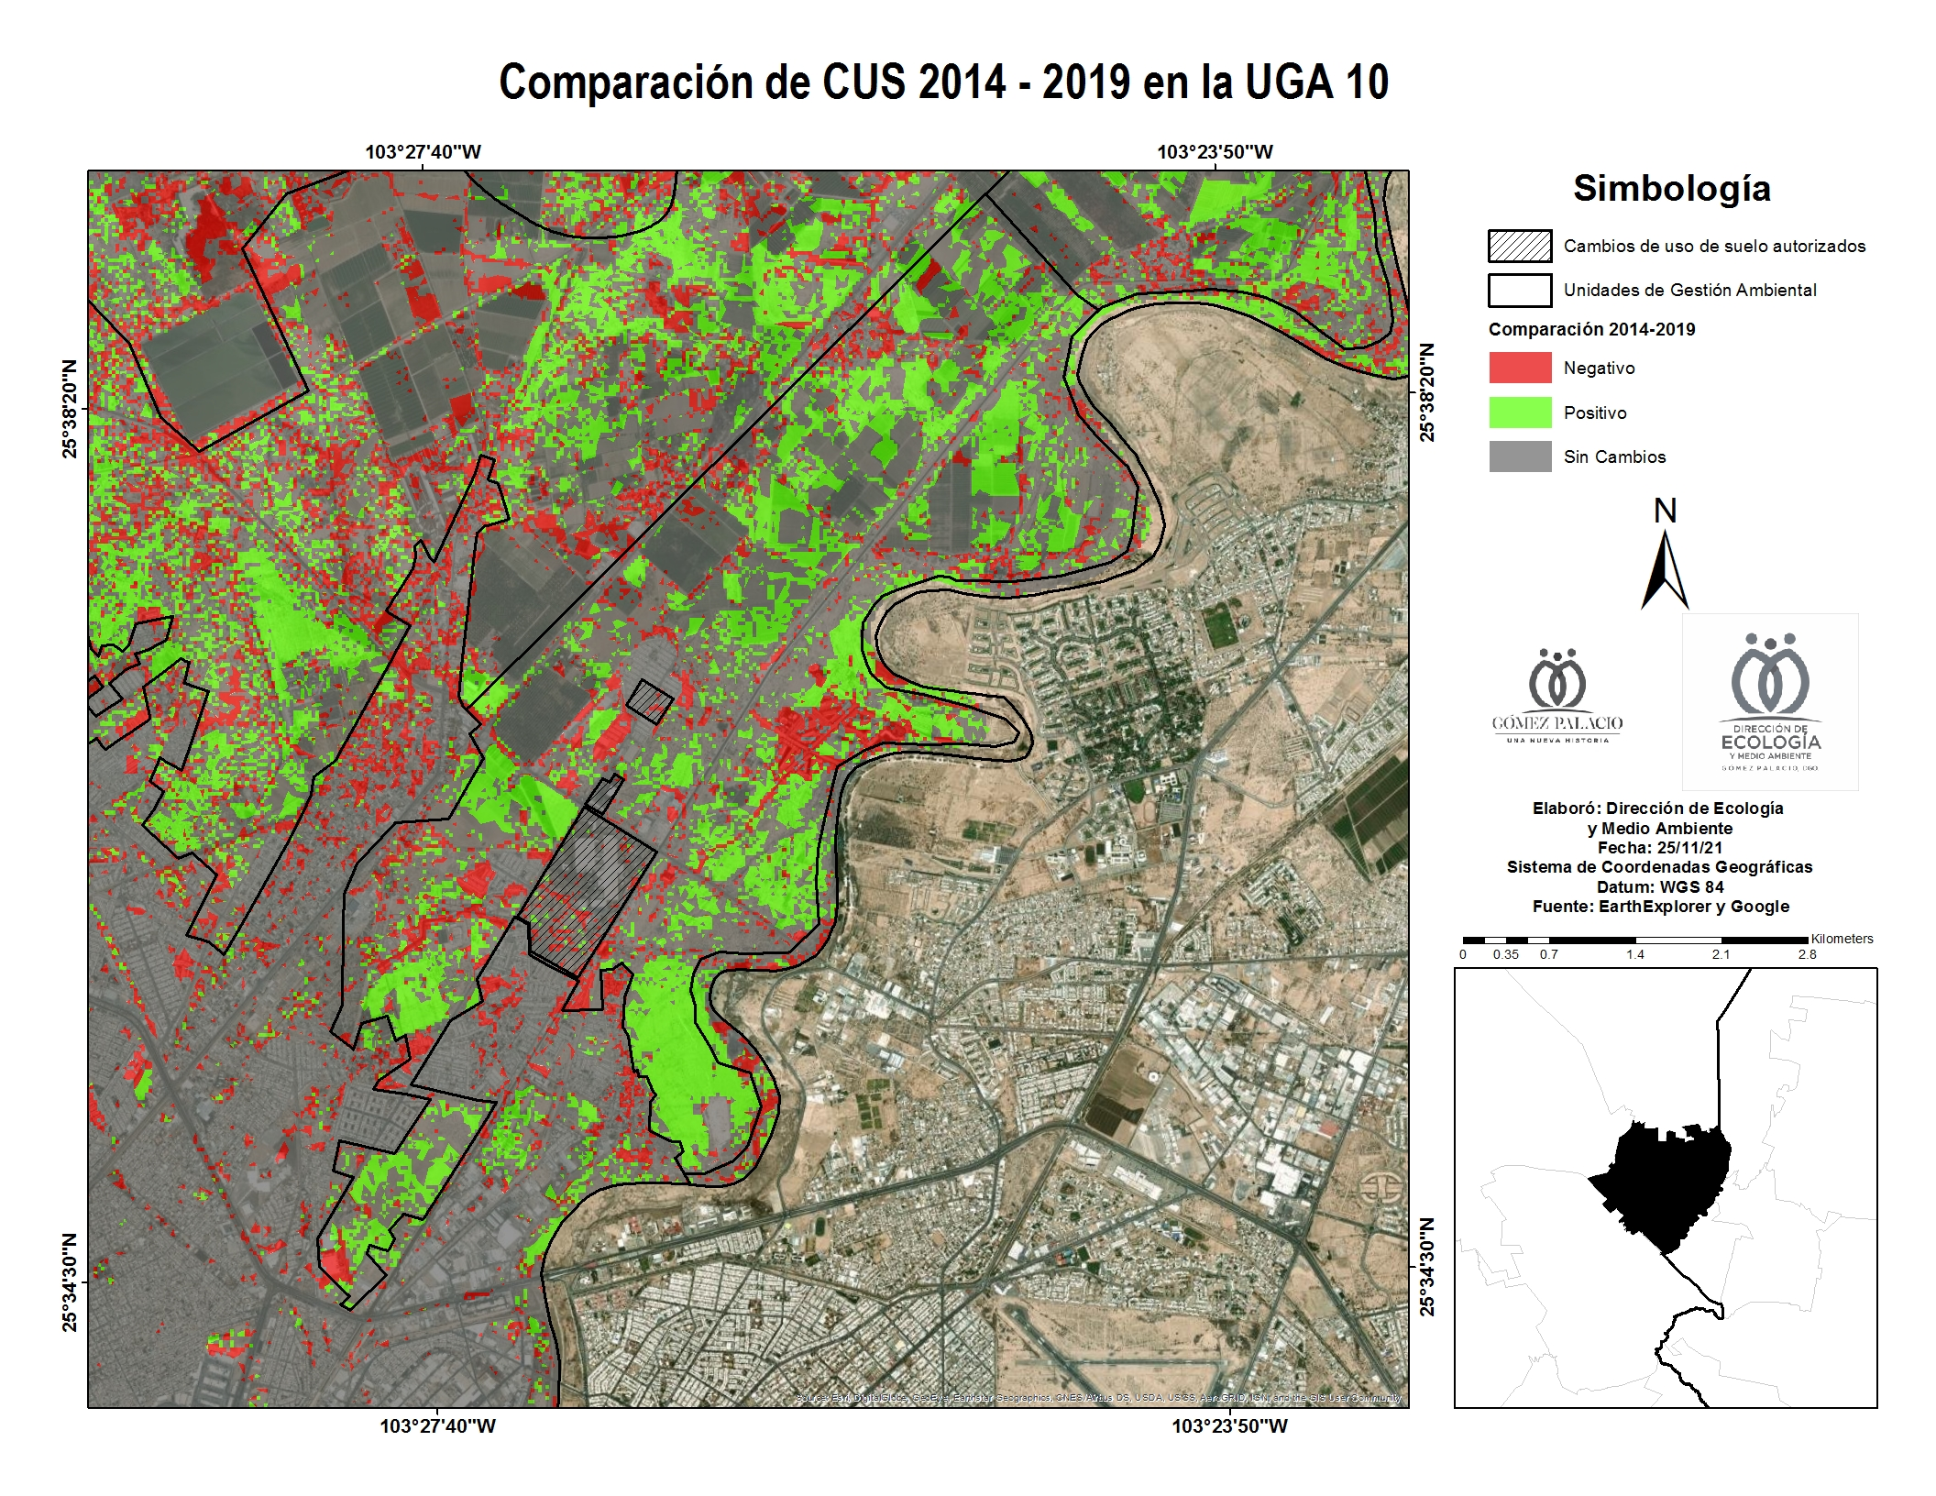
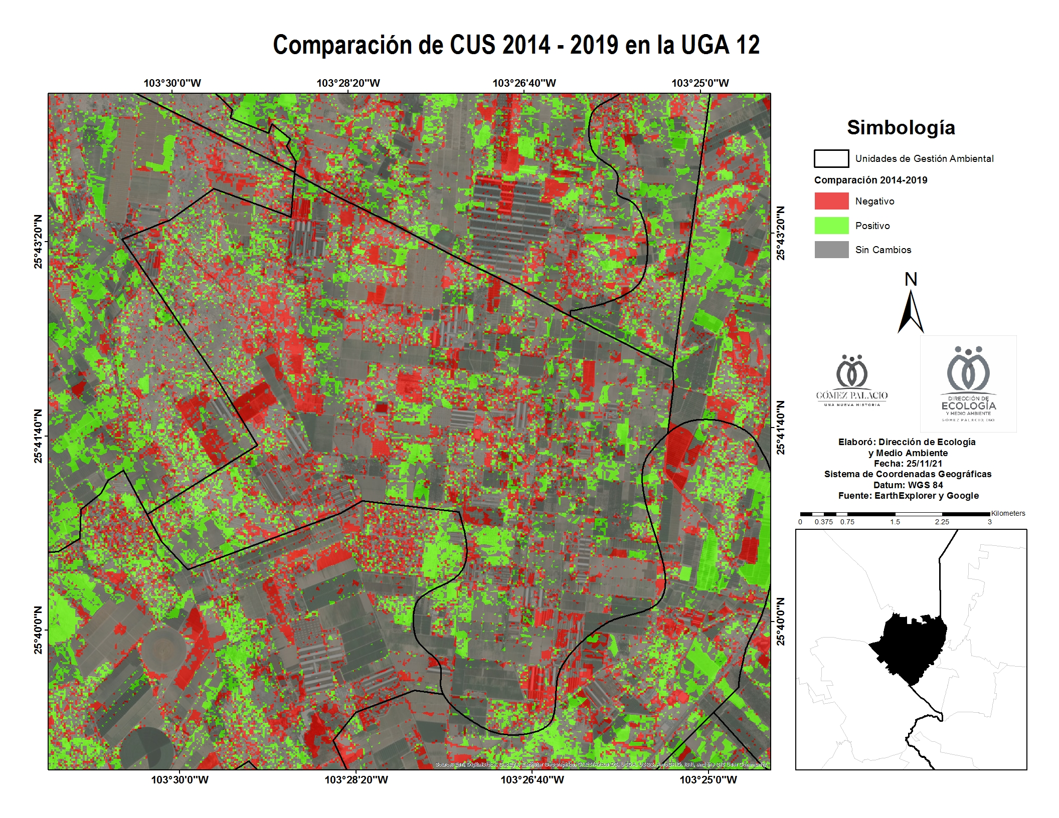
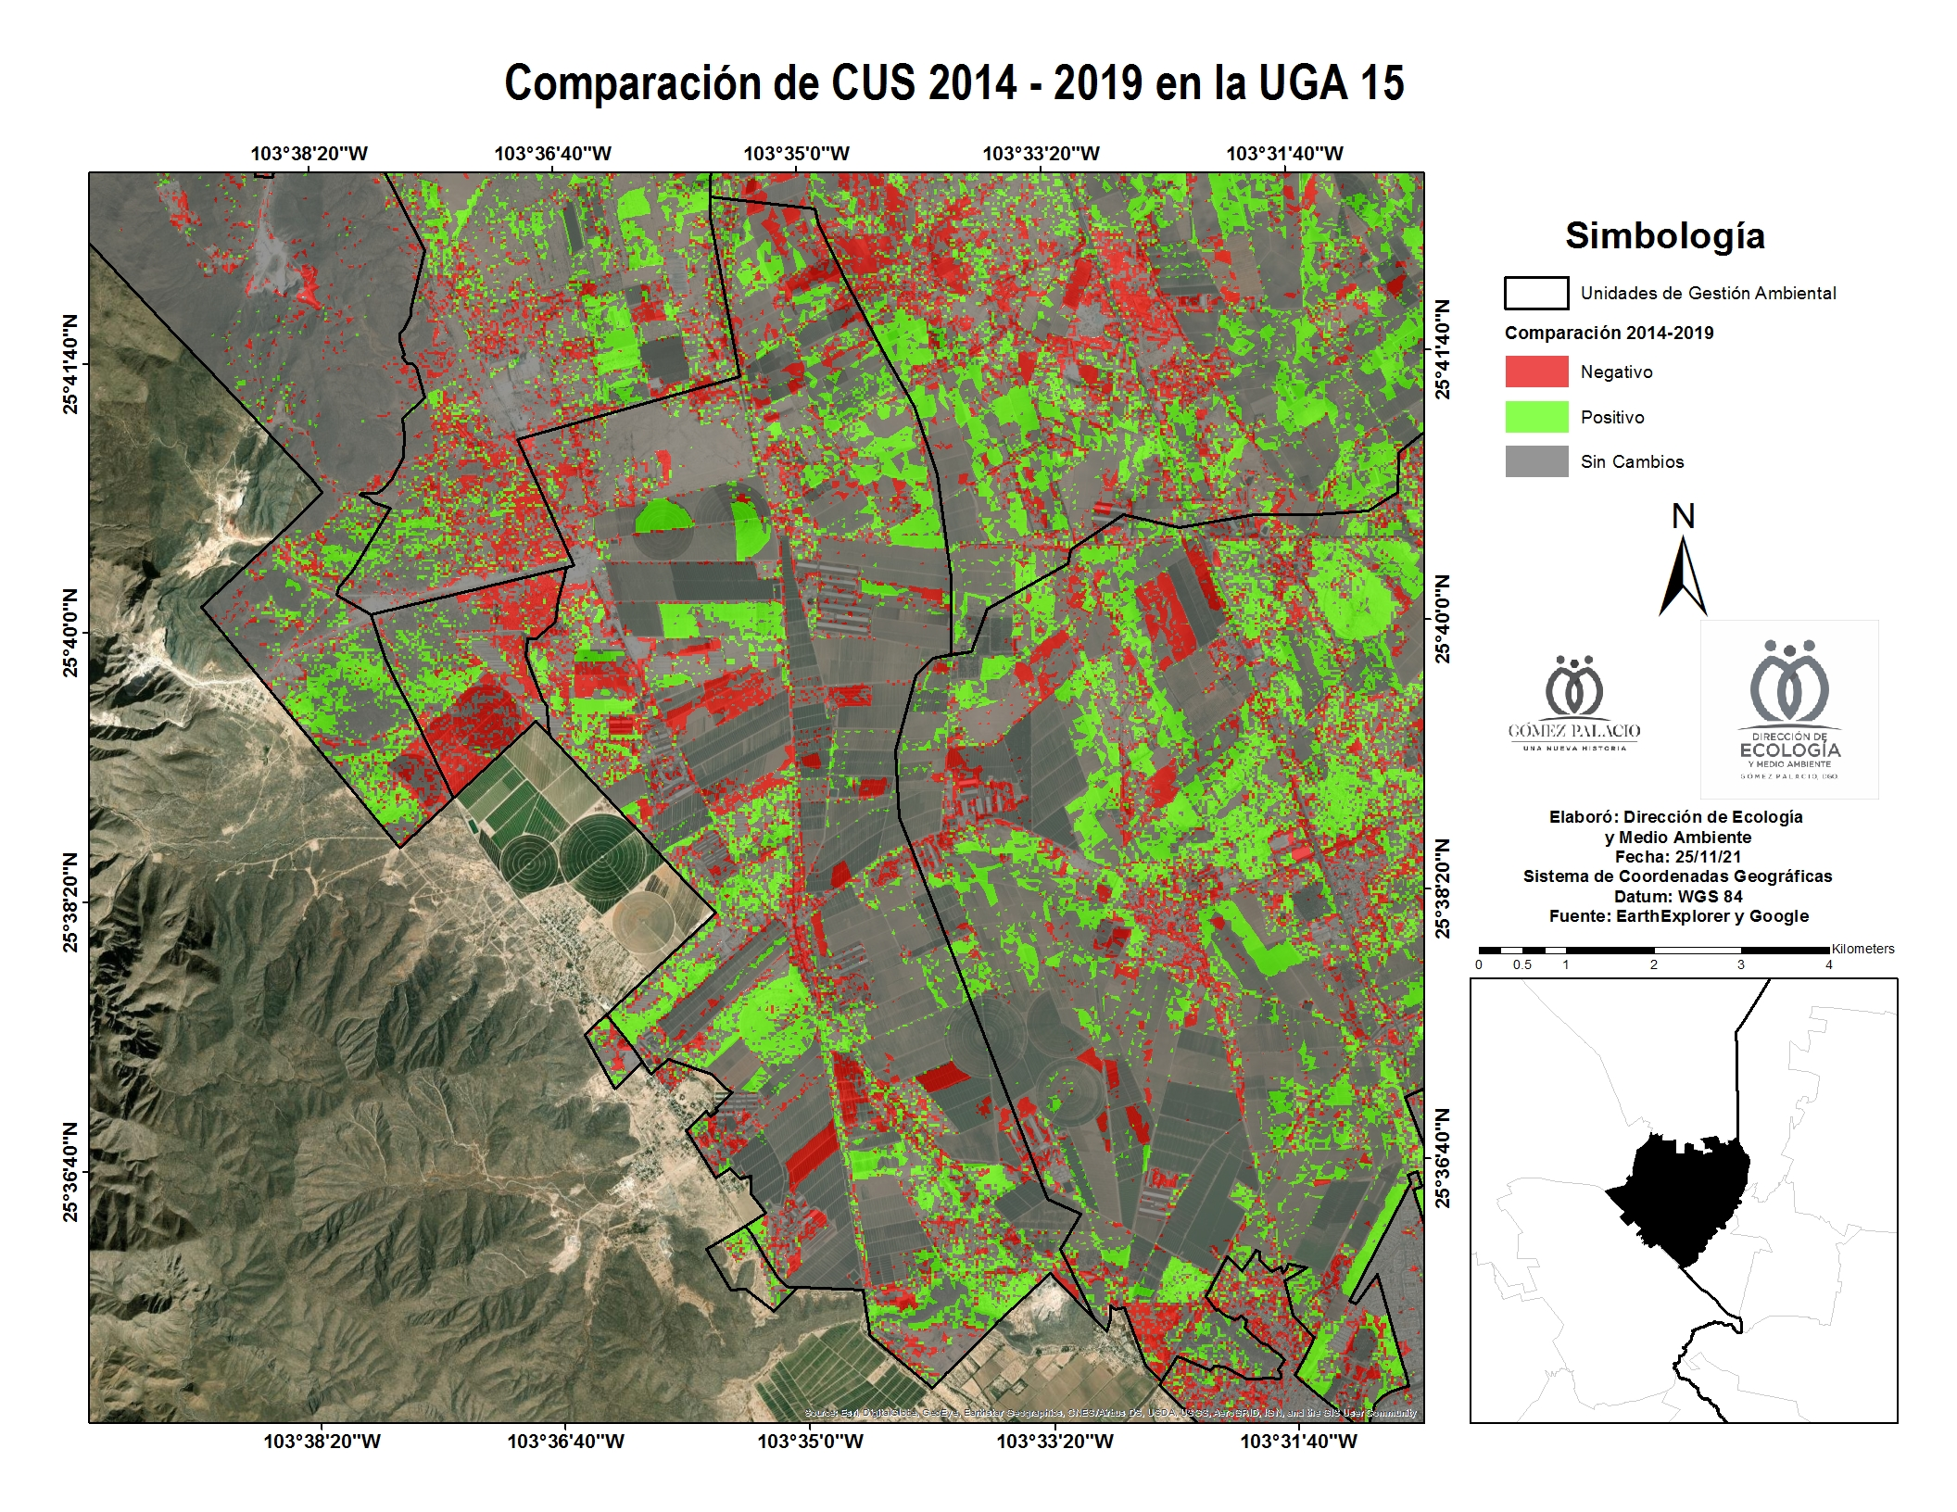
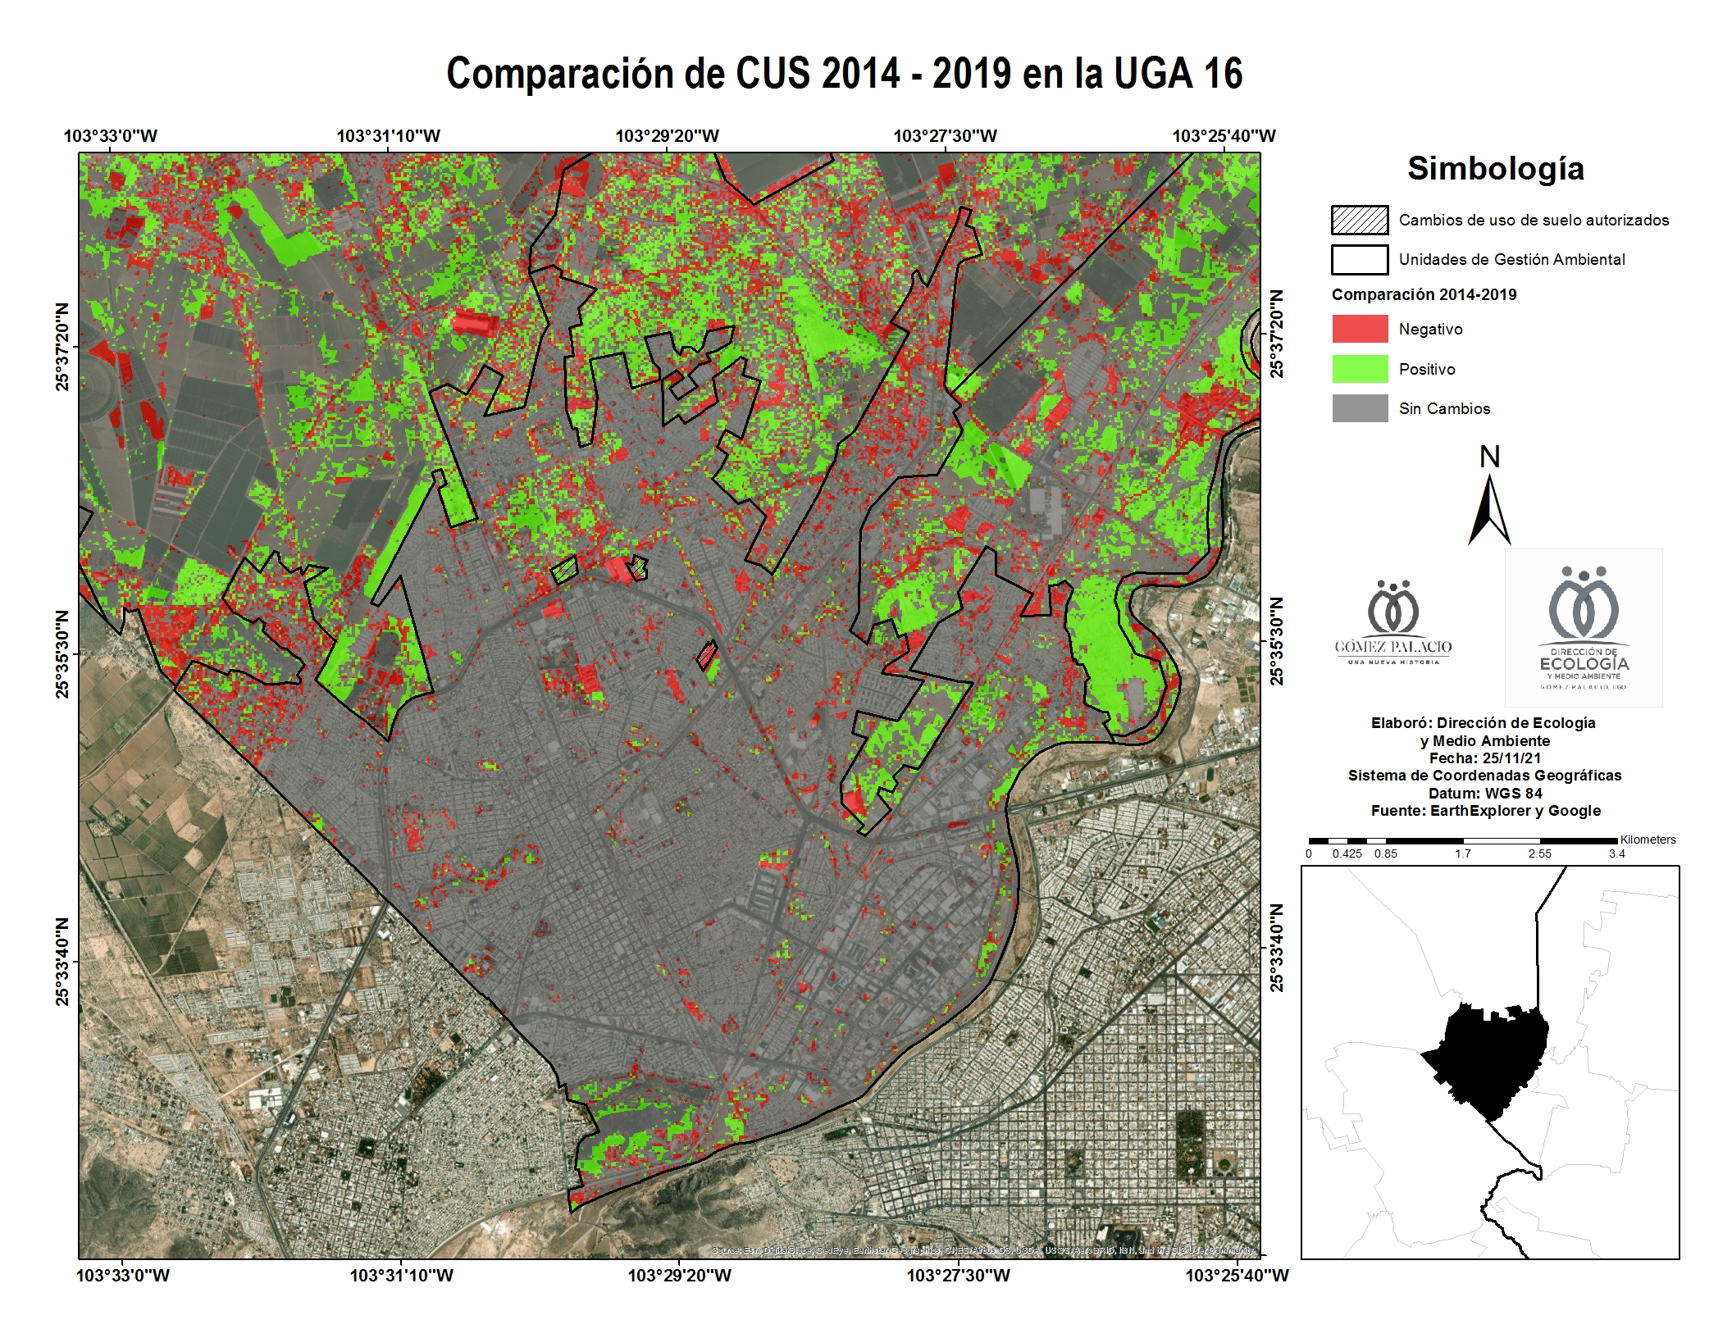
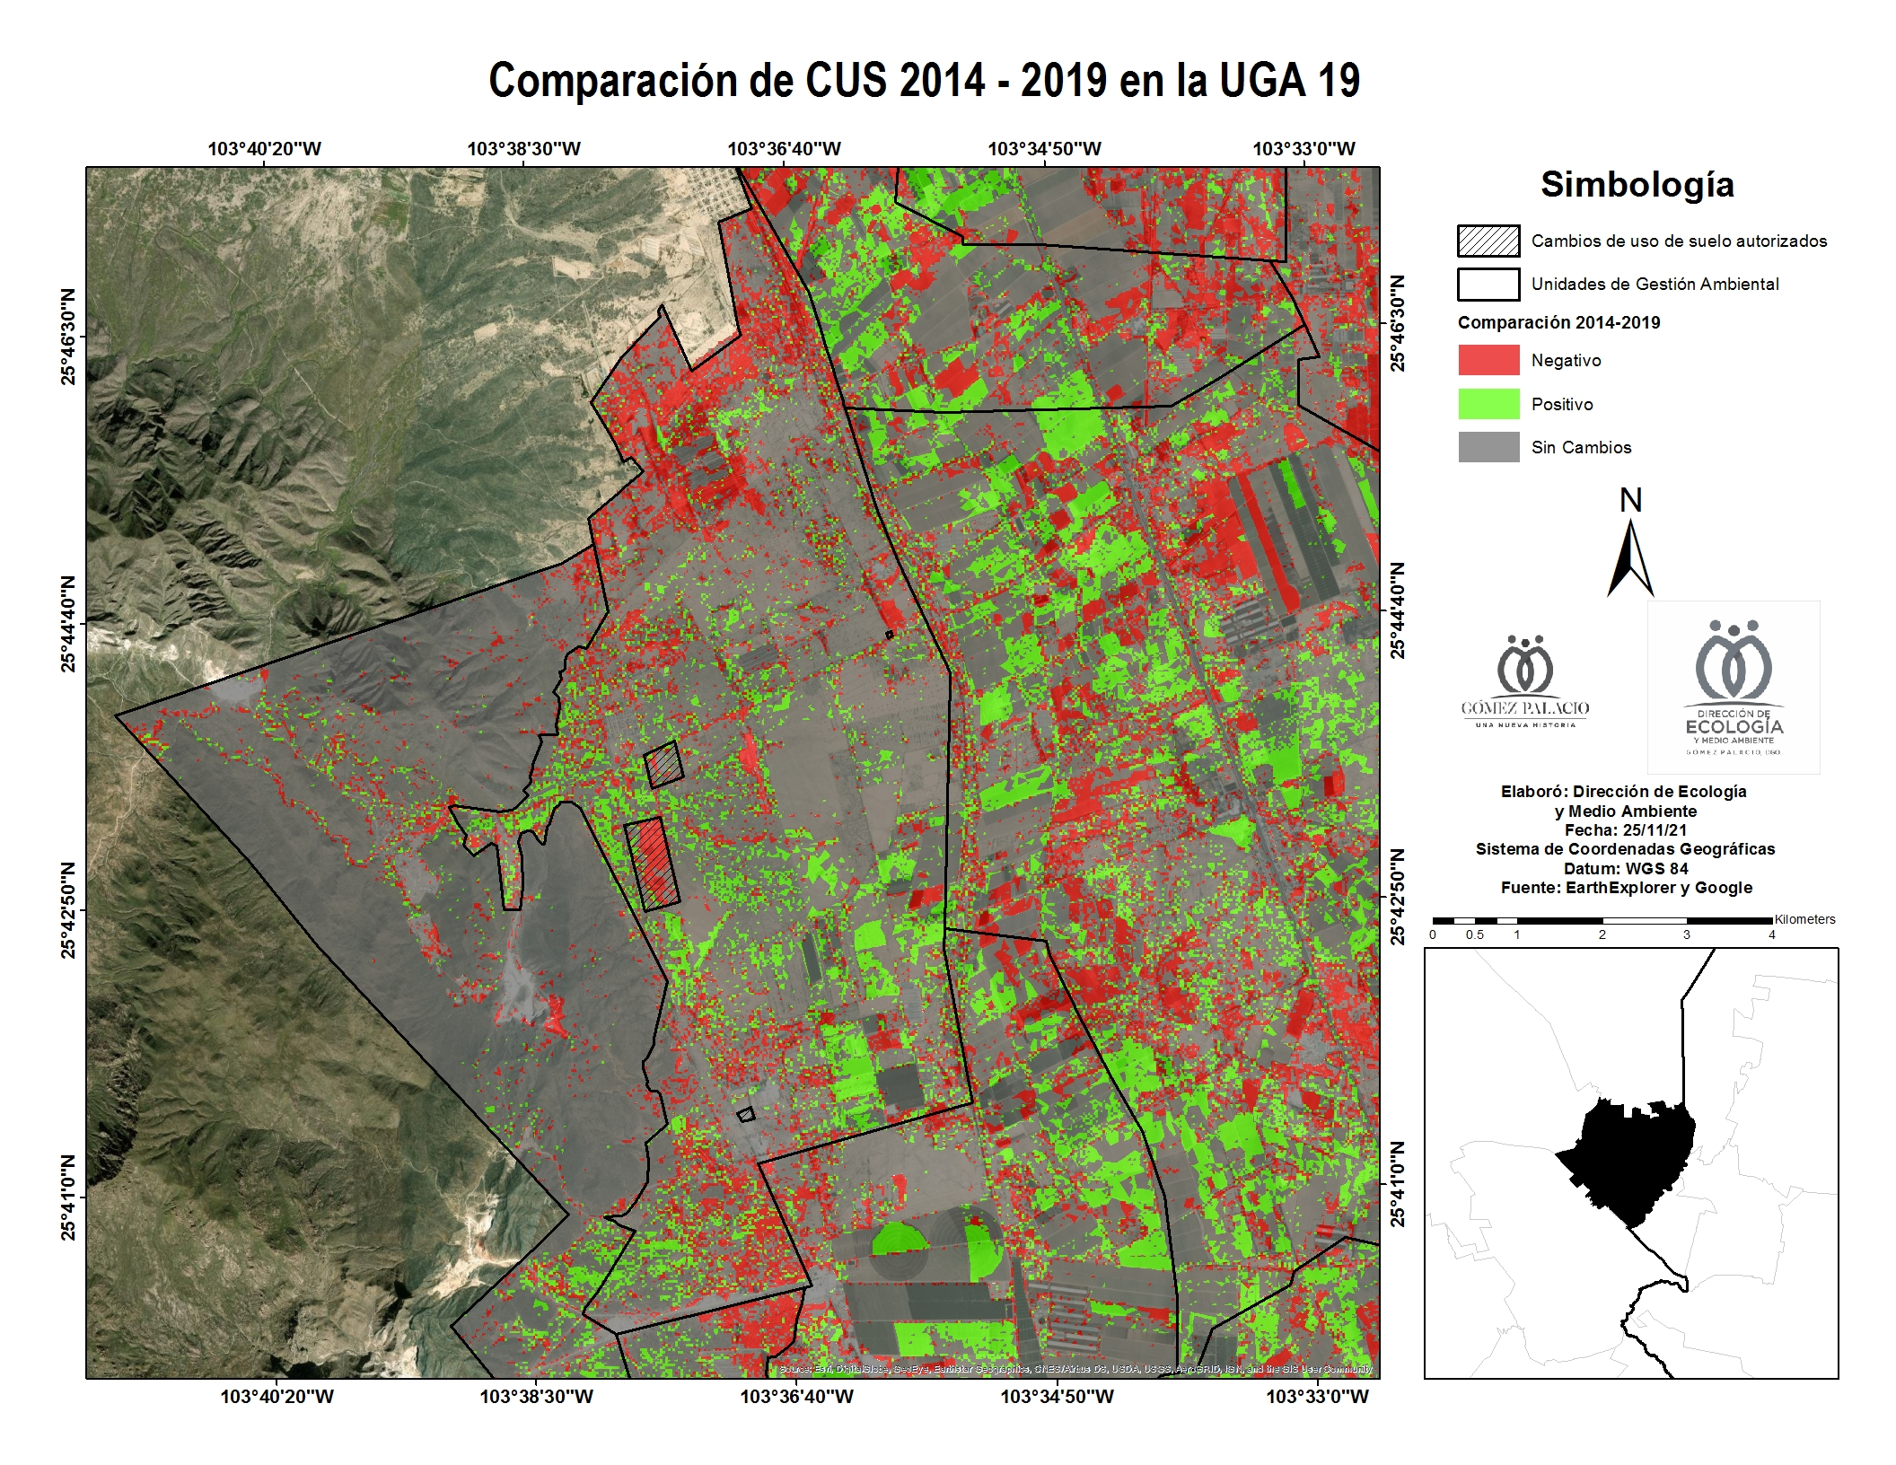
RESULTADOS
Se identificaron 11 UGA con CUS autorizados, del cual son 32 empresas identificados que están debidamente justificados.

Slide 16
RESULTADOS
La UGA que registra mayor superficie de cambio es la UGA 10, seguido por la UGA 7 y UGA 2. Se muestra la comparativa de superficie de cambio expresado en porcentaje (%).
UGA | 2 | 3 | 4 | 7 | 8 | 9 | 10 | 12 | 15 | 16 | 19
CAMBIO (m2) | 764,375 | 562,693 | 102,709 | 632,802 | 2,323,972 | 333,788 | 915,221 | 4,175 | 28,095 | 124,850 | 635,683
% | 2.96 | 1.72 | 0.14 | 3.63 | 2.81 | 0.20 | 4.46 | 0.01 | 0.07 | 0.24 | 1.43

Slide 17
Gracias Dirección de Ecología y Medio Ambiente

